Slide 1
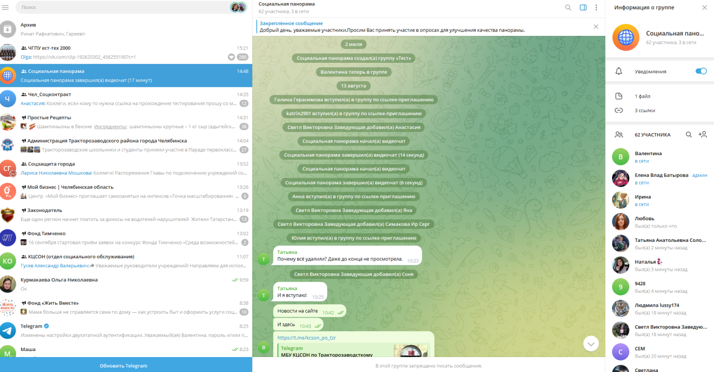
СОЦИАЛЬНАЯ ПАНОРАМА
Онлайн занятия в Telegram
https://t.me/+jy2GNpc7B5MzYjJi

Slide 2
Цель:
научить людей золотого возраста объединяться посредством мессенджеров с целью общения, получения актуальной информации и для совместного проведения досуга
Задачи:
Обучить членов группы правилам установки и использования мессенджера Телеграмм с целью создания групп для общения;
Сформировать навыки организации общения в группе при проведении онлайн-встреч;
Разработать план мероприятий, направленных как на сохранение психо-физического здоровья, так и на поддержание актуальных знаний о социальных гарантиях и здоровьесбережении;
Сформировать стойкий интерес к проводимым встречам как при помощи системы напоминаний, так и обеспечения возможности обсуждения полученных знаний и умений после встречи в процессе диалога (система «поднятая рука»).

Slide 3
Почему онлайн-занятия?
Это современно и модно
Полученные навыки участия в группе по онлайн – занятиям, наша помощь и поддержка позволили всем участникам стать уверенными пользователями интернет сообщества. Теперь многие интересуются другими сообществами, не боятся и не стесняются их посещать. Многие признаются, что им приятно сообщить о своем участии в онлайн – встрече своим друзьям или родственникам.
Удобство и гибкость
Занятия можно посещать в определенное время и в любом месте, что особенно удобно для пожилых людей, которые могут иметь ограниченную мобильность или быть заняты другими делами.
Социальное взаимодействие
Социальная панорама предоставляет возможности для общения с другими участниками, что помогает бороться с изоляцией и поддерживать социальные связи.
Доступность для всех
Онлайн - занятия позволяют пожилым людям с ограниченными физическими возможностями или проблемами со здоровьем развиваться, не выходя из дома.

Slide 4
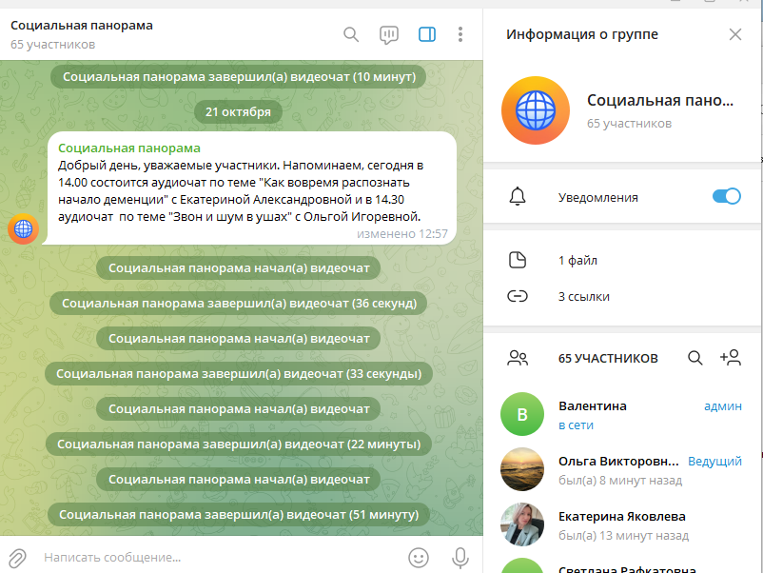
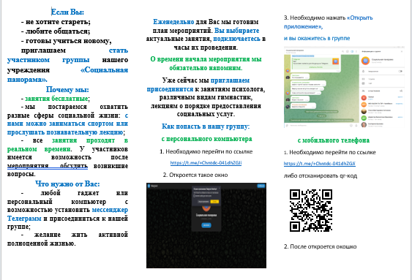
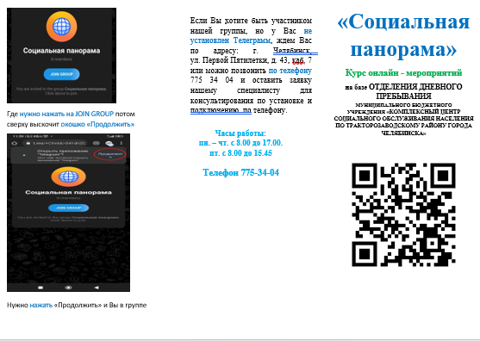
Этапы реализации
создана группа в Телеграмм с возможностью проведения онлайн встреч (видео и аудио форматы). Главные преимущество мессенджера – возможность ведения диалога после встречи;
- целевая аудитория обучена установке мессенджера, основам его использования, методике использования механизмов самой группы. Для закрепления знаний и привлечения новых участников разработан информационный буклет;

Slide 5
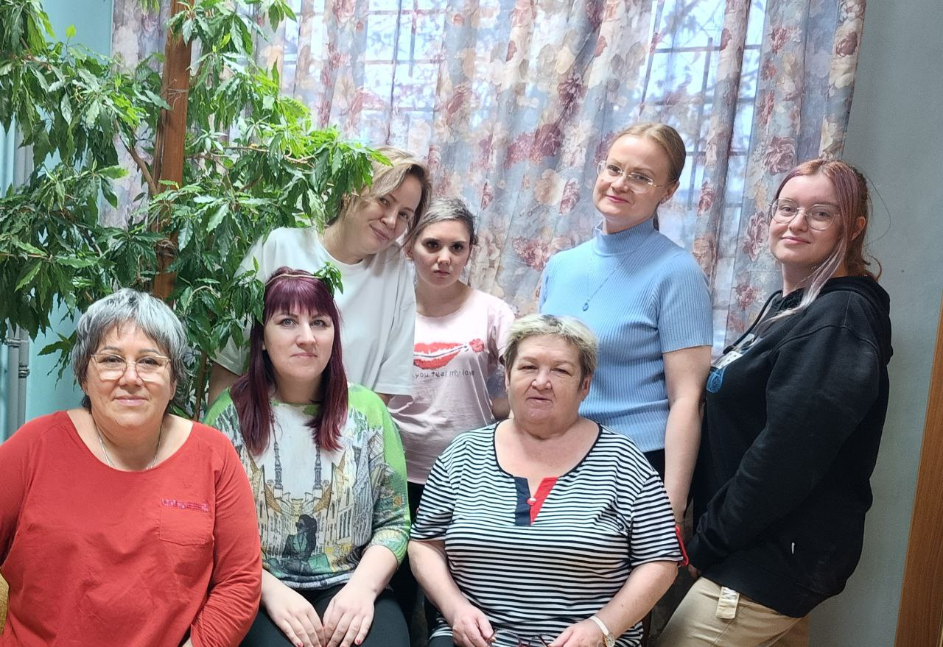
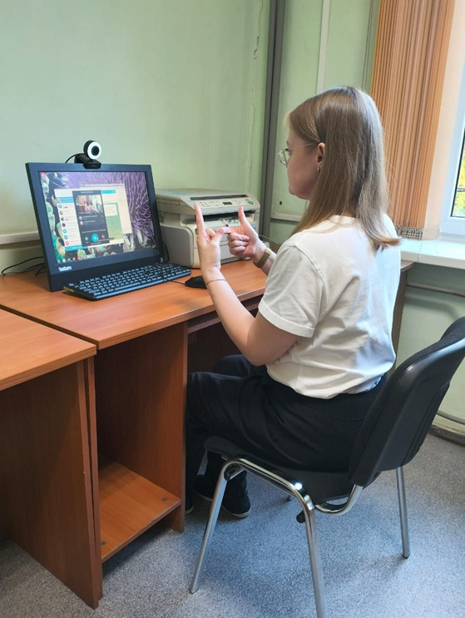
- в организации определены ответственные за информационную работу (разработка буклетов, новостных материалов, проведение встреч). Коллектив ознакомлен с проводимой работой. При содействии социальных работников и специалистов отделения дневного пребывания сформирована группа;
- определен ответственный за еженедельное планирование мероприятий, организацию встреч, размещение материала в группе, направление уведомлений и напоминаний.
Наша команда

Slide 6
Результаты
в нашей группе 63 участника. Все обучены установке, подключению Телеграмм канала, правилам участия в онлайн мероприятиях. Теперь они - уверенные пользователи интернет-сообщества;
проведено 36 мероприятий. Еженедельно мы проводим не более 3 встреч разной направленности: проведение гимнастики, занятия психолога, встречи информационного характера (знакомство с деятельностью учреждения, об изменениях законодательства в социальной сфере, лекции медицинской сестры);
уже 3 человека пошли дальше:
Одна представительница золотого возраста пробует себя в подобном интернет-канале по обсуждения проблем людей, прикованных к постели (основной упор сделан не на онлайн-встречи, а на переписку).
А вот другие два участника нашей Социальной панорамы создали интернет-группу по обсуждению проблем садоводства: здесь они делятся не только советами, но и проводят видео-встречи с обязательным обсуждением;

Slide 7
опрос нашей аудитории показал, что онлайн-занятия оказывают положительное влияние на людей старшего поколения. Они повышают их самооценку, улучшают когнитивные функции, способствуют социализации и общему благополучию;
группа активно развивается и демонстрирует стабильный рост. Она предлагает своим участникам множество преимуществ и является ценным ресурсом для тех, кто ищет информацию, общение и новые знания.

Slide 8
Спасибо за внимание!

